Slide 1

Презентация к уроку учителя начальных классов
МБОУ гимназии № 10 города Челябинска
Мазикиной Светланы Викторовны
Учебно-методический комплекс – «Школа 2100»
Предмет – Окружающий мир
Класс –1 класс
Тема –Хозяйство человека
Цели –
Формировать представление о хозяйстве человека; уважительное отношение к труду людей, расширить представления учащихся о профессиях.
Содействовать формированию и развитию учебно-информационных умений и навыков младших школьников, умению работать в паре и в группах; содействовать развитию коммуникативной культуры учащихся; развитие кругозора, мышления, внимания, наблюдательности.
Способствовать сплочению классного коллектива, помочь учащимся осознать ценность совместной деятельности; формировать познавательный интерес к людям труда и их профессиям.

Slide 2
Планируемые результаты –
Личностные универсальные учебные действия: формирование целостного взгляда на мир в его органичном единстве и разнообразии природы, формирование учебно-познавательного интереса к новому учебному материалу, способность к самооценке.
Регулятивные универсальные учебные действия: преобразовывать практическую задачу в познавательную, самостоятельно адекватно оценивать правильность выполнения действия.
Познавательные универсальные учебные действия: использовать таблицы, модели, схемы, строить речевые высказывания в устной форме, осуществлять анализ объектов с выделением существенных и несущественных признаков, проводить сравнение, классификацию, группировку, обобщение по заданным критериям.
Коммуникативные универсальные учебные действия: формулировать собственное мнение, договариваться и приходить к общему решению в совместной деятельности (при работе в паре и а группе)
Духовно-нравственное развитие и воспитание: воспитание нравственного чувства, этического сознания и готовности совершать позитивные поступки, в том числе речевые; гражданско-патриотическое воспитание; воспитание трудолюбия, способности к познанию

Slide 3
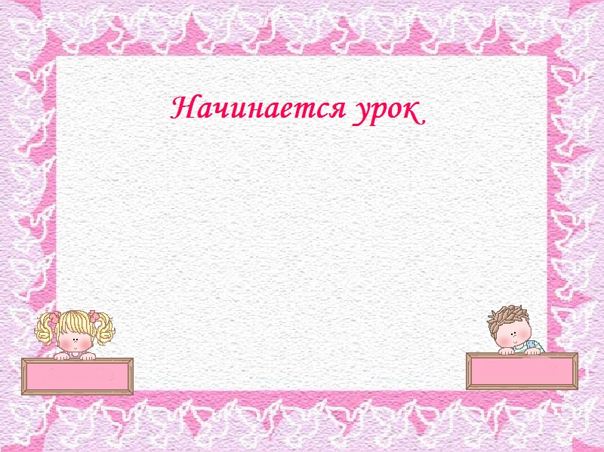
Громко прозвенел звонок,
Девиз урока:
Знаешь – говори,
не знаешь – слушай!

Slide 4
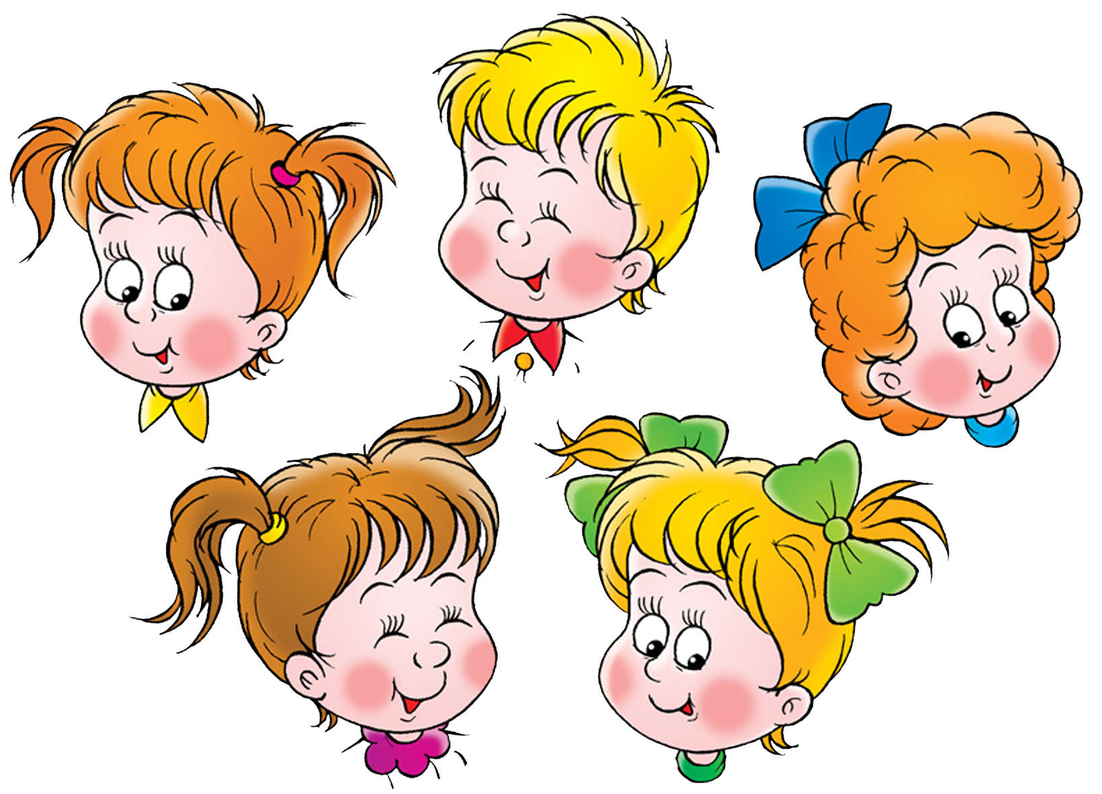
Однажды летом на даче
ребята заспорили…

Slide 5
– Как вы думаете, о чем мы будем говорить сегодня на уроке?
- Кто считает, что он мало знает о профессиях, и хотел бы еще больше узнать, заштрихуйте первый кружок ЗЕЛЕНЫМ цветом
- Кто достаточно знает о профессиях, но еще не все, заштрихуйте первый кружок ЖЕЛТЫМ цветом
- Кто считает, что все знает о профессиях - заштрихуйте первый кружок КРАСНЫМ цветом.

Slide 6
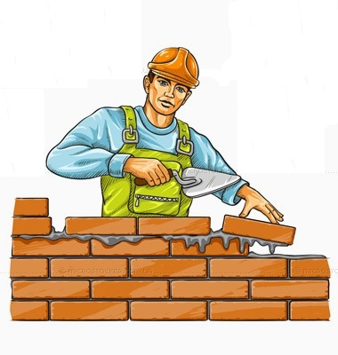
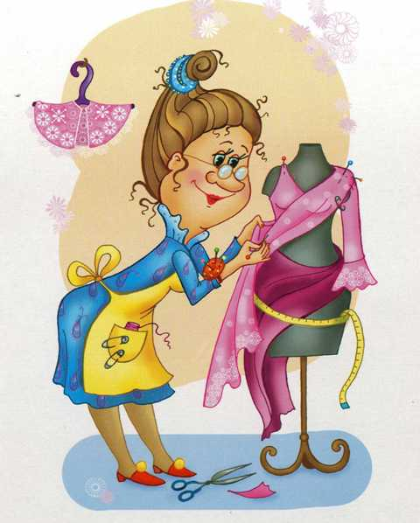
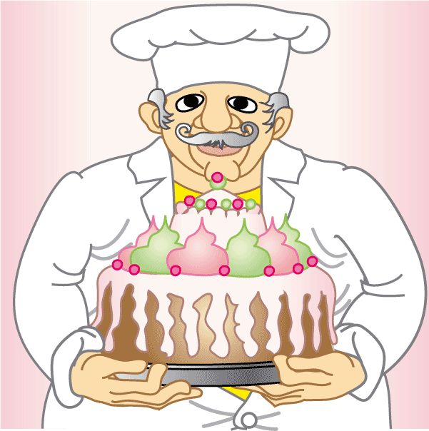
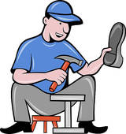
О чем спорили ребята? Кто из ребят прав? Есть ли среди профессий главная?
Всё для всех
Каменщик строит жилища,
Платье – работа портного.
Но ведь портному работать
Негде без тёплого крова.
Каменщик был бы раздетым,
Если б умелые руки
Вовремя не смастерили
Фартук, и куртку, и брюки.
Пекарь сапожнику к сроку
Сшить сапоги поручает.
Ну а сапожник без хлеба
Много ль нашьёт, натачает?
Стало быть, так и выходит,
Всё, что мы делаем, нужно.
Значит, давайте трудиться
Честно, усердно и дружно.
Вывод: все профессии нужны, все профессии важны

Slide 7
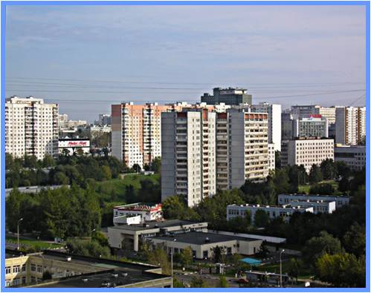
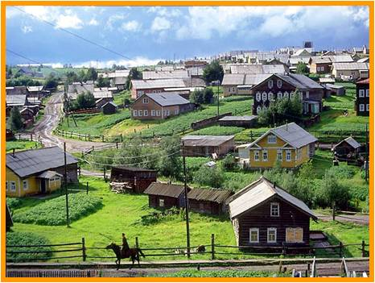
Город и село.
В городе и в селе живут люди разных профессий

Slide 8
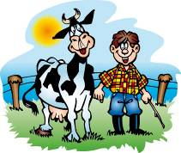
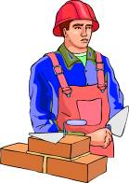

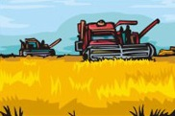
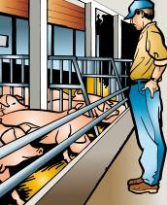
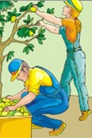


Чем занимаются городские жители, а чем - сельские?

Slide 9
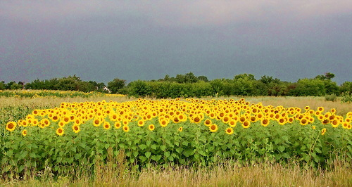
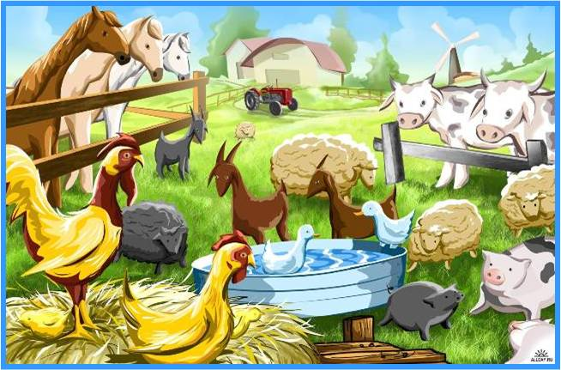
Село
В селе люди занимаются выращиванием культурных
растений и разведением домашних животных.
растениеводство
животноводство

Slide 10
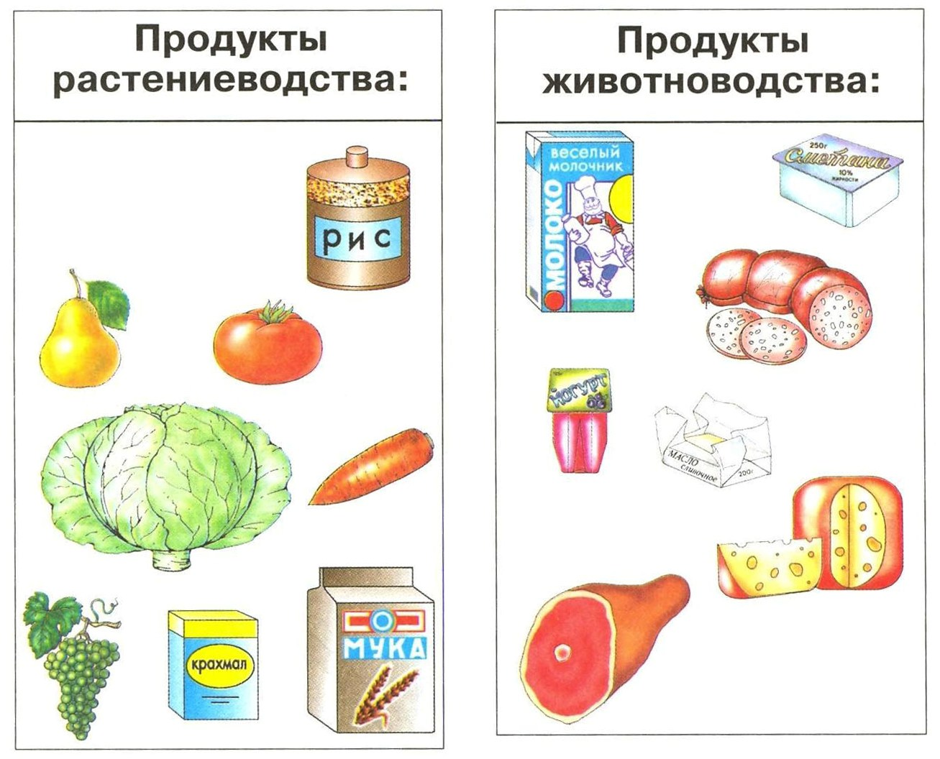
Сельское хозяйство

Slide 11
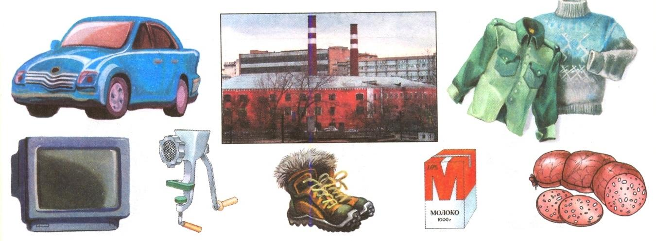
Город
В городе множество заводов и фабрик на которых делают нужные для жизни людей ВЕЩИ

Slide 12

Чем занимаются городские жители, а чем - сельские?
доярка
токарь
рабочий
маляр
комбайнер
пастух
инженер
каменщик
пастух
птичница
сталевар
садовод
тракторист
булочник
Город
Село
САМОПРОВЕРКА
РАБОТА В ПАРЕ

Slide 13
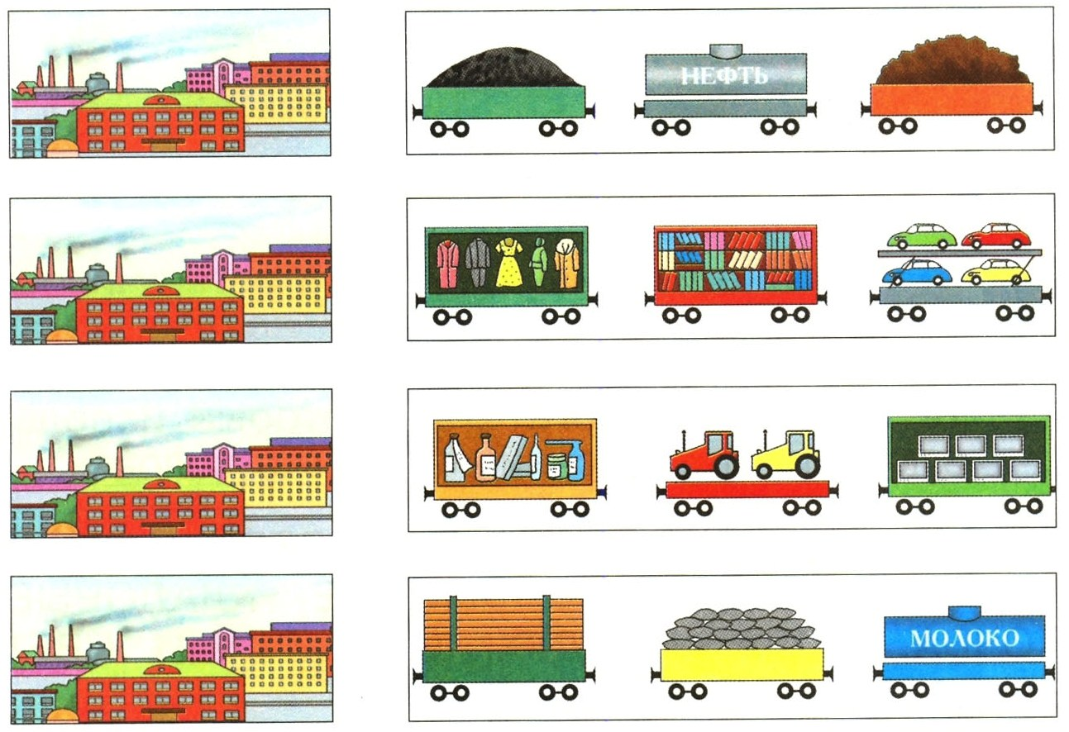
Что везем в город, а что из города?

Slide 14
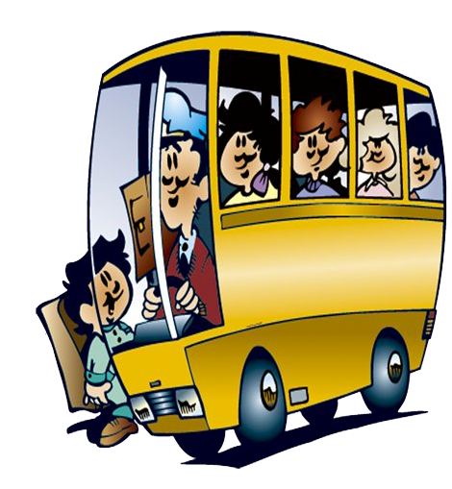



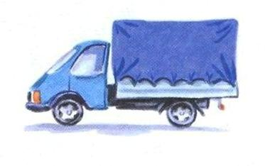

Транспорт
О людях каких профессий мы еще не говорили?

Slide 15
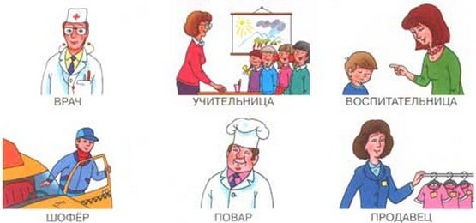

Сфера обслуживания
Где живут люди этих профессий?

Slide 16
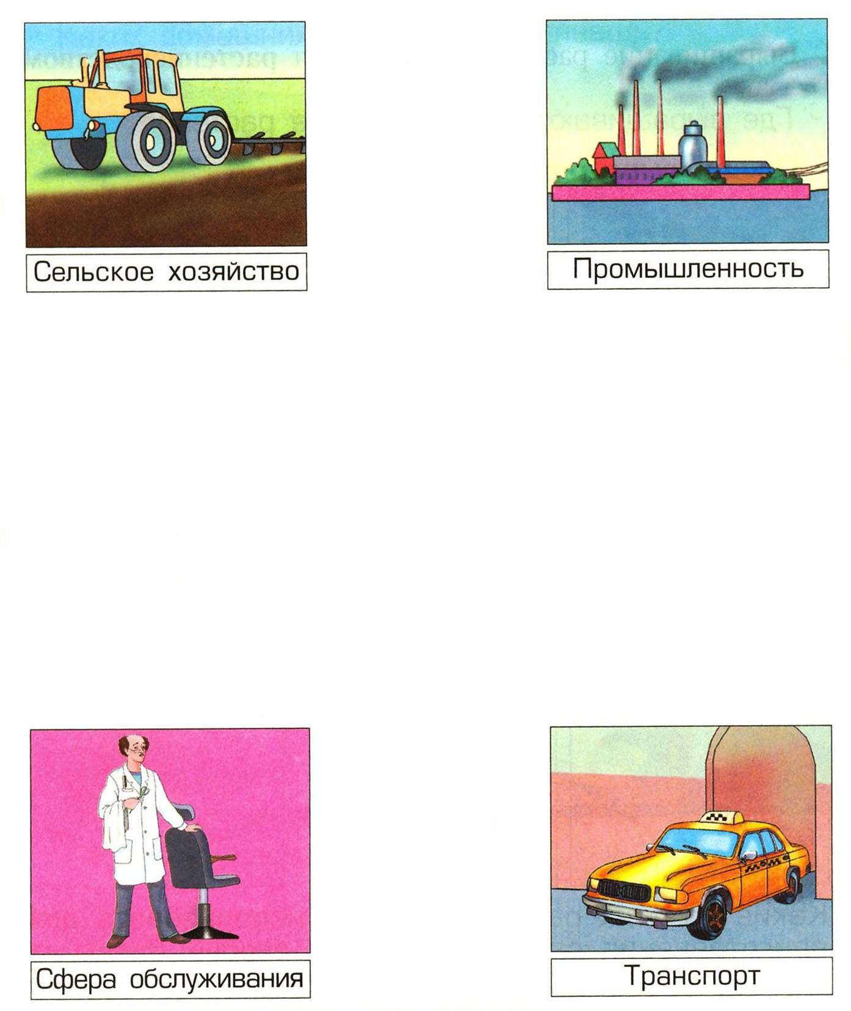

Кто где работает?
(работа в группе)

Slide 17
Групповая работа
Проверка с самооценкой.
– Что вам нужно было сделать?
– Удалось вам выполнить работу? Были ли трудности?
– Вы выполнил всё правильно или были недочёты?
- Понравилось ли вам работать в группе?

Slide 18
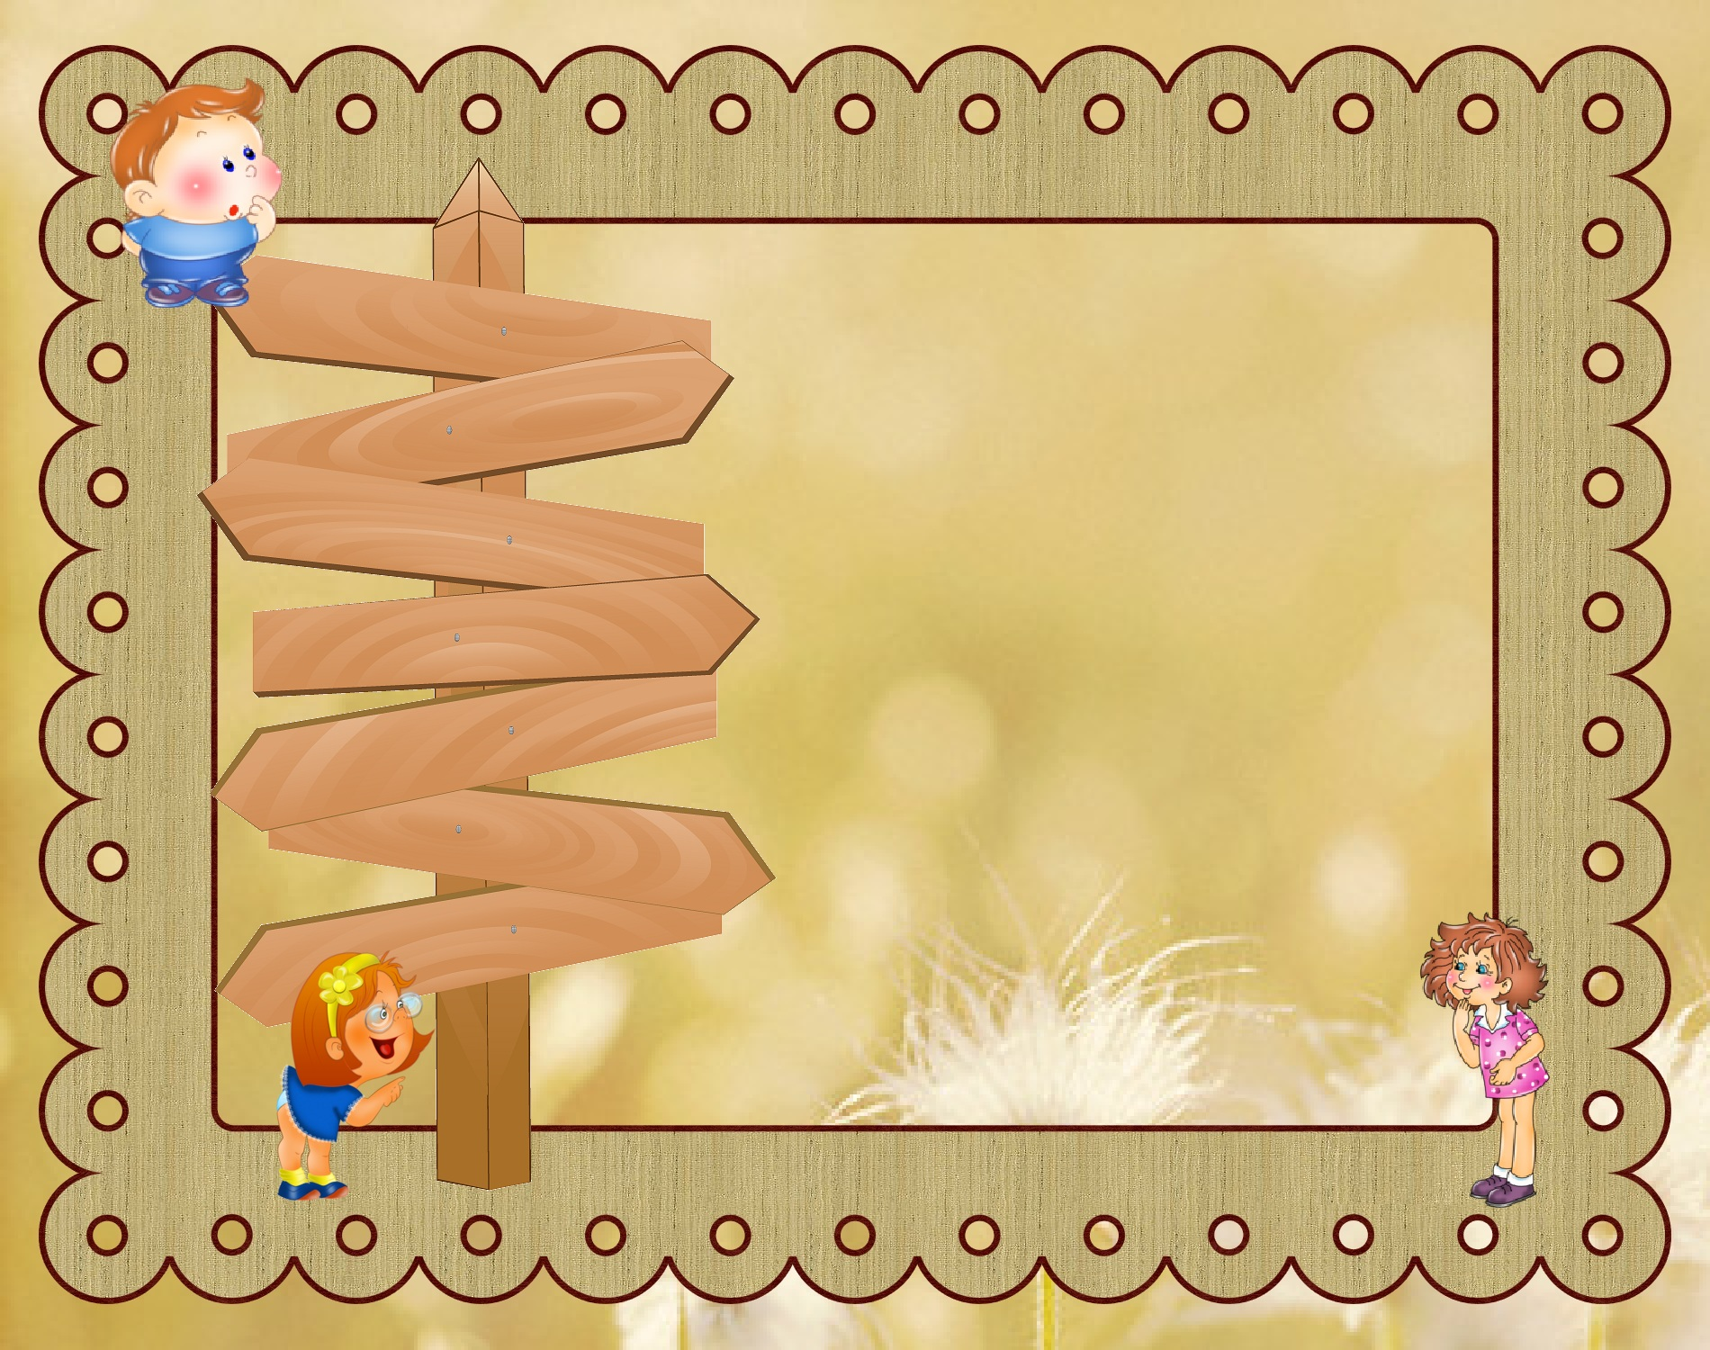
инженер
Профессий много в мире есть,
Их невозможно перечесть.
Сегодня многие нужны,
И актуальны, и важны.
И ты скорее подрастай,
Профессией овладевай.
Старайся в деле первым быть
И людям пользу приносить.
учитель
менеджер
строитель
водитель
бухгалтер
врач

Slide 19
Оцените свою работу на уроке и
поработайте с нашими линеечками:
очень понравилось
понравилось
не понравилось
узнал много нового
что-то уже знал
не узнал ничего нового
было очень легко
встретил затруднения
было трудно

Slide 20
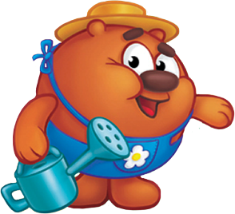

Молодцы!
Спасибо за урок

